Slide 1

TUMARKNOTE · 2026「创意宁波」数字文化创新创业大赛
看到好内容，
随手记下来。
AI 驱动的个人内容资产工具 · 全终端 · 全球化
Personal media, powered by AI — on every screen, in every language.
图麦工作室 · 赵龙飞

Slide 2
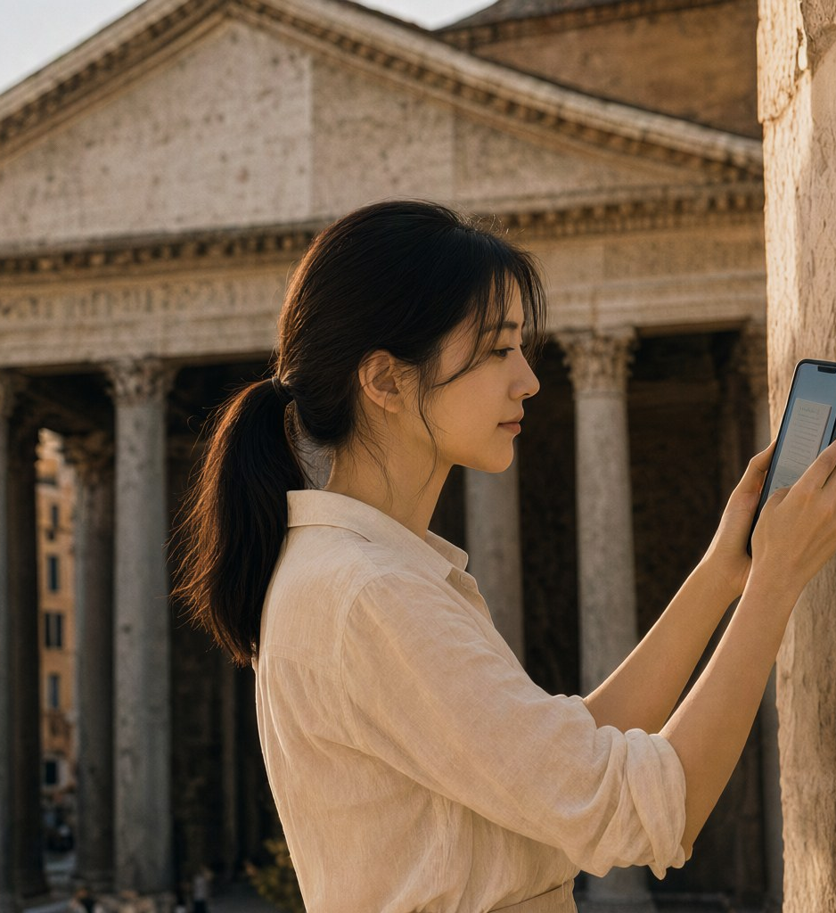
图麦笔记 · TUMARKNOTE
WHAT WE DO
一块外文站牌，
变成一篇中文笔记。
拍下来 · 读得懂 · 留得住 · 发得出
Capture it. Understand it. Keep it. Publish it.
02 / 18

Slide 3

图麦笔记 · TUMARKNOTE
THE PROBLEM
我们每天都在生产内容，
却几乎没有一份属于自己的。
收藏的是入口 · 流量属于平台 · 读者不属于你
Everyone creates. Few own anything.
03 / 18

Slide 4

图麦笔记 · TUMARKNOTE
OUR THESIS
把 AI 的内容生产力，
交回每个人手里。
平台租流量给创作者；我们让创作者拥有内容。
Platforms rent attention. People own content.
04 / 18

Slide 5


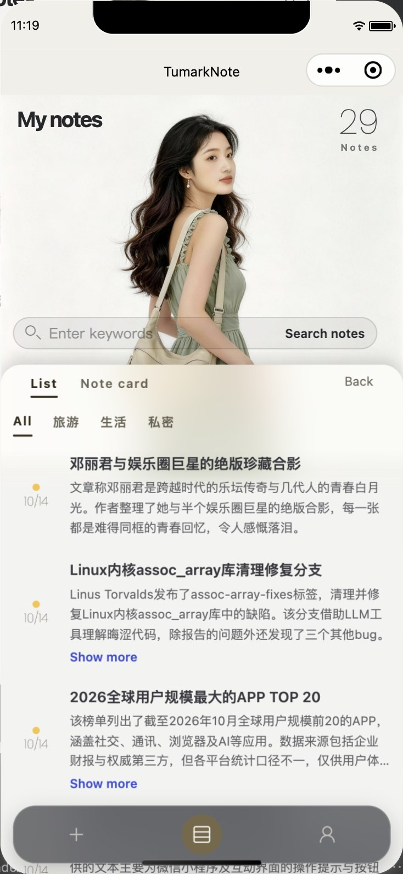
图麦笔记 · TUMARKNOTE
EVERY SCREEN
一个账号，全终端。
同一条笔记，在手机、平板与网页之间不断线。
微信小程序 · 已上线
iPhone 原生版 · 开发中
网页与安卓渠道 · 规划中
05 / 18
One account. Every screen.

Slide 6

图麦笔记 · TUMARKNOTE
06 / 18
GLOBAL BY DEFAULT
16 种外文，
一种母语的理解。
界面中英双语 · 内容整理成中文 · 入境游客与出海创作者两头都用
Sixteen languages in. One understanding out.

Slide 7
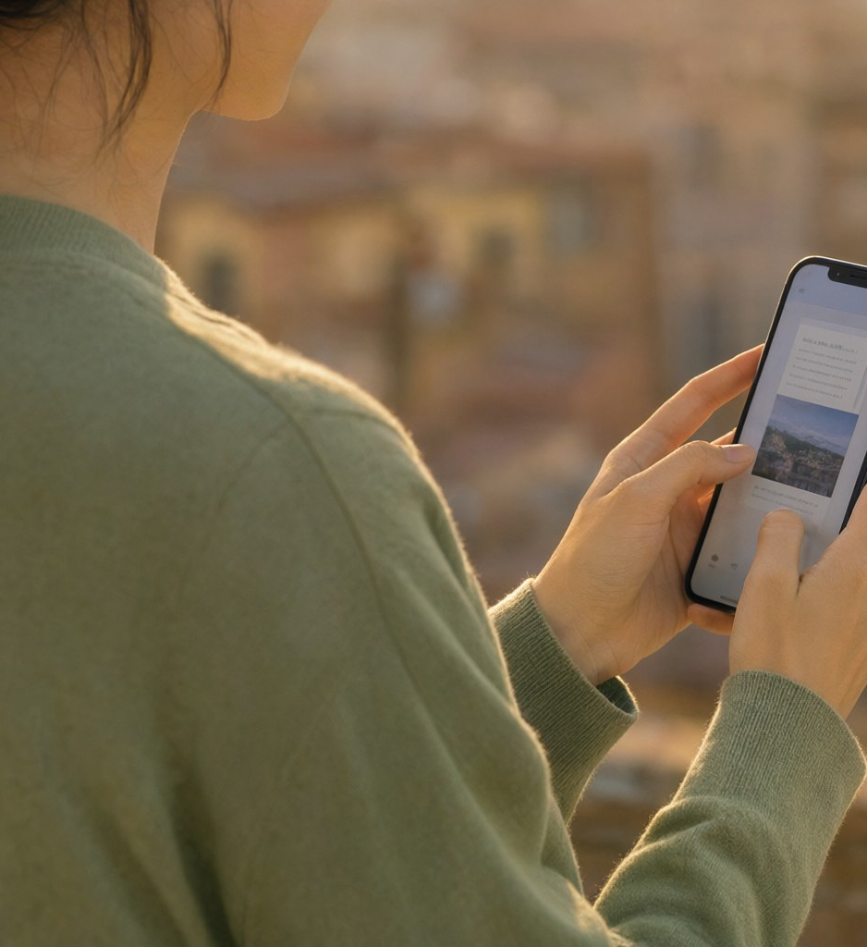
图麦笔记 · TUMARKNOTE
CAPTURE
拍一张，
就是一篇。
一批最多 9 张
链接粘贴即录入
原文与配图一并留存
One shot becomes one note.
07 / 18

Slide 8

图麦笔记 · TUMARKNOTE
STRUCTURE
机器整理，
人来核对。
标题 · 摘要 · 要点 · 标签
原文并列，随时回原站核对
六栏逐项可改
Machine-structured. Human-verified.
08 / 18

Slide 9
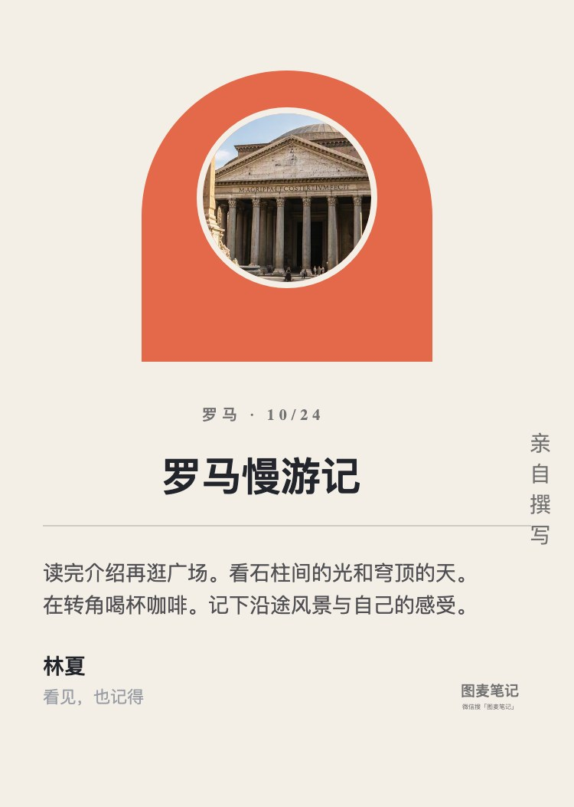
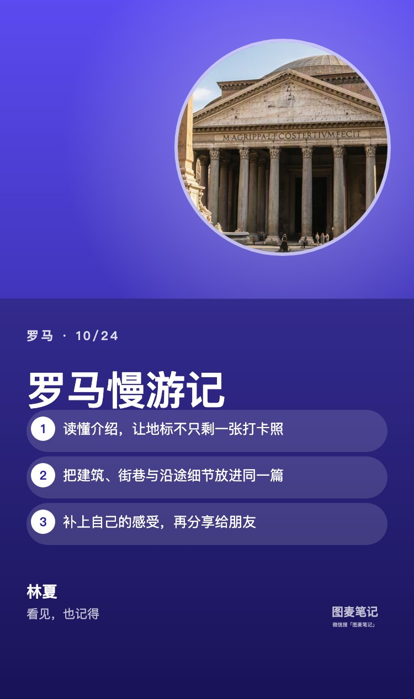
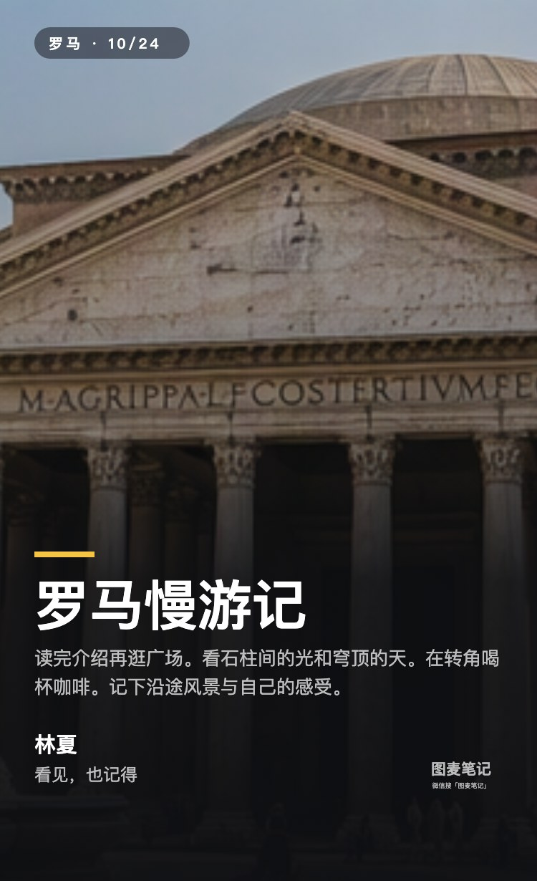

图麦笔记 · TUMARKNOTE
DESIGN SYSTEM
十一套构图，一套署名。
同一篇内容，十一种表达。风格是产品资产，不是临时排版。
纸间文艺
荧光渐变
杂志封面
波普分格
09 / 18
Eleven compositions. One identity.

Slide 10
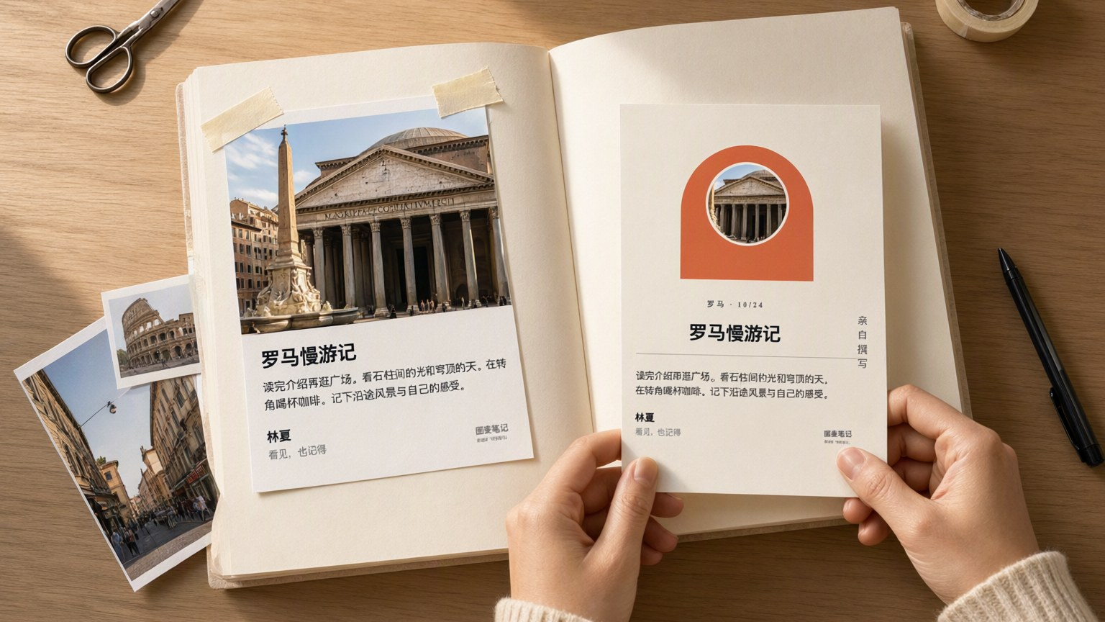
图麦笔记 · TUMARKNOTE
10 / 18
DISTRIBUTION
一张图，
也是一个入口。
卡片带阅读码 → 读者匿名读完 → 转存成自己的副本，来源与署名跟着走
Every card is a doorway back to the author.

Slide 11
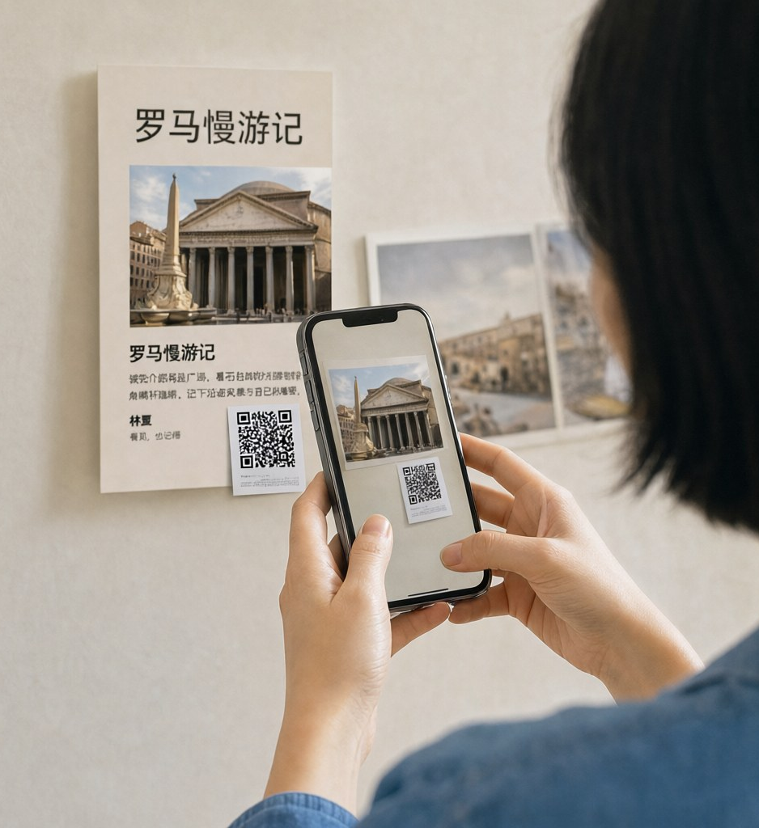
图麦笔记 · TUMARKNOTE
UNDER THE HOOD
可重算的，
不可重算的。
语义抽取链 ⇄ 原件留存链
跨链补偿：降级也不丢内容
失败关键性不一样，所以两条链不该合并成一条
Asymmetric recomputability.
发明专利申请 · 权利要求 15 项
11 / 18

Slide 12

图麦笔记 · TUMARKNOTE
INTELLECTUAL PROPERTY
两项自主知识产权。
计算机软件著作权 · 已受理
图麦笔记微信小程序软件 V1.9 · 流水号 2026R11L3458360
发明专利申请 · 已递交
语义抽取与原件留存跨链补偿方法及系统
权利要求 15 项 · 附图 6 幅 · 实施例 6 个
Copyright registered. Patent filed.
申请号与申请日以受理通知书为准；软件与专利均由本工作室独立开发、原始取得。
12 / 18

Slide 13
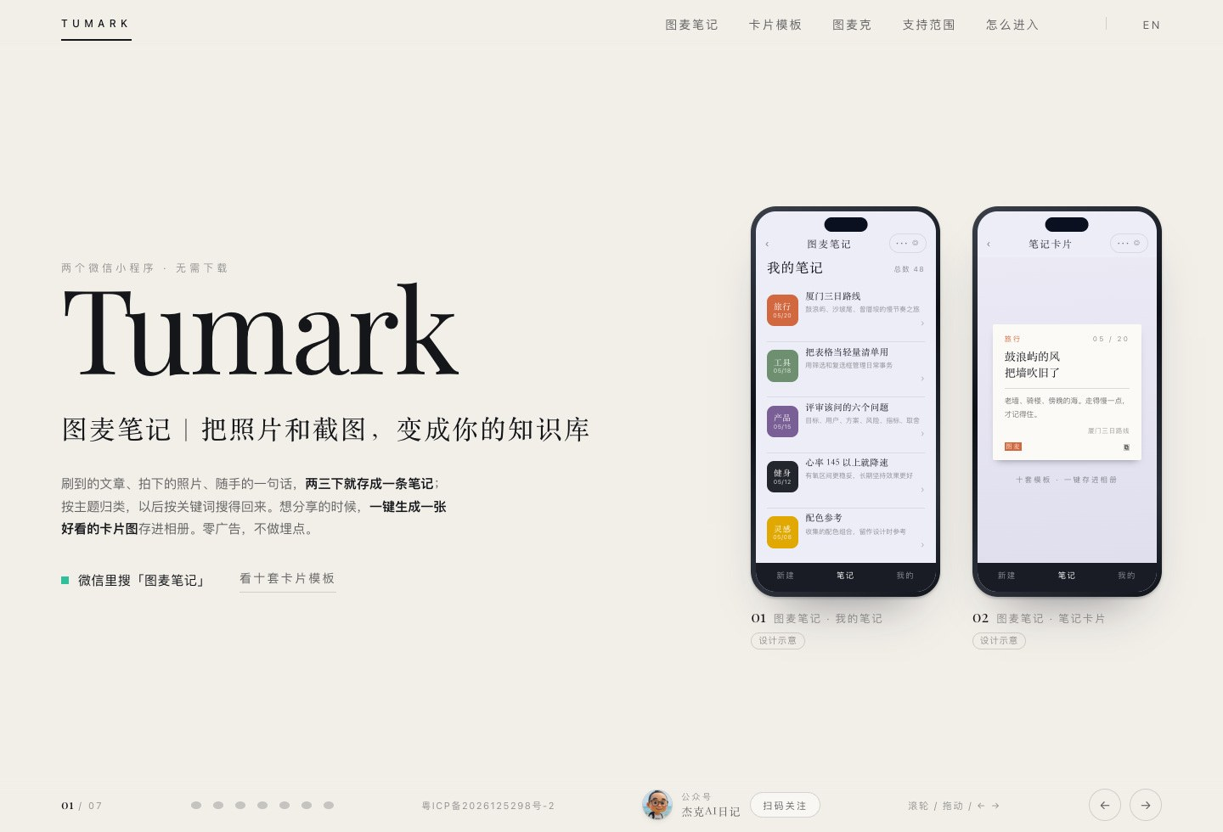
图麦笔记 · TUMARKNOTE
TRACTION
不是原型，是线上产品。
2.4.16
2.4.25
线上正式版（2026-10-24 发布）
最新包已完成，待提审
78
20,547
次服务端部署（截至 10-30）
行源程序（软著鉴别材料实测）
内容安全检测已接入三条录入链路；笔记不限量。
Live, not a prototype.
产品官网 agentsbin.cn · 中英文双语
13 / 18

Slide 14

图麦笔记 · TUMARKNOTE
BUSINESS MODEL
今天免费。
明天靠生态。
个人订阅（规划）
机构与文旅授权（规划）
合作方共建（本次要谈的）
不收广告费，不卖用户数据
Free today. Ecosystem tomorrow. Never ads.
14 / 18

Slide 15
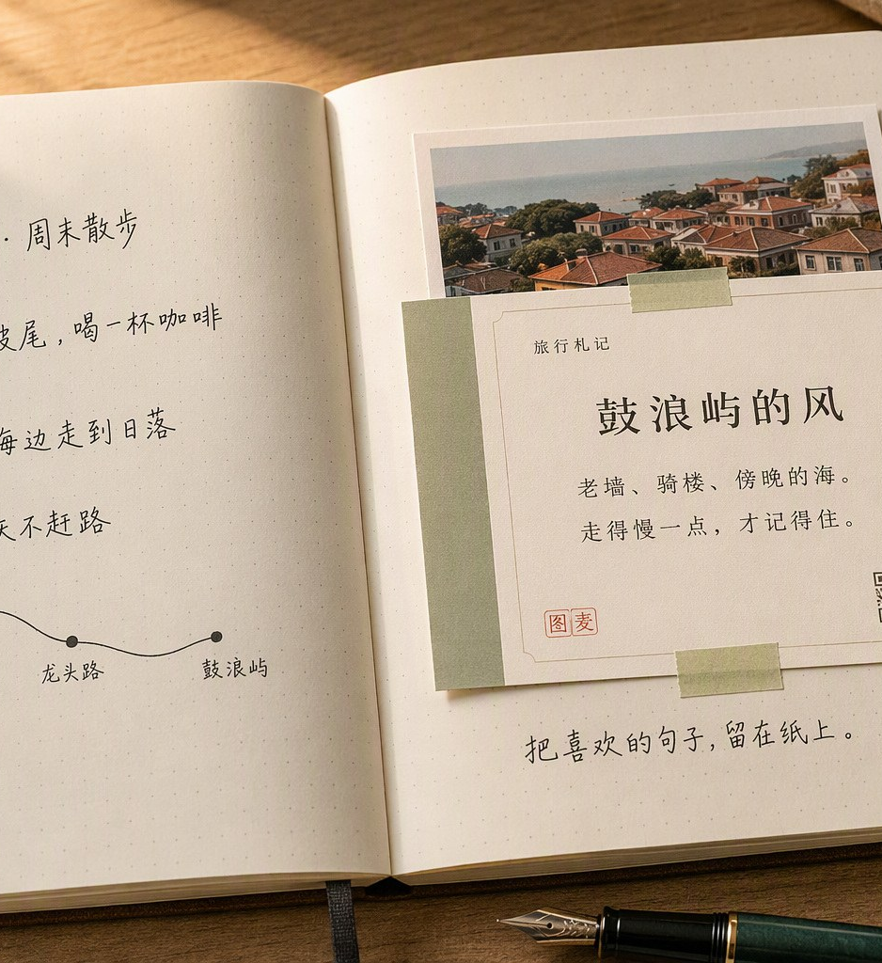
图麦笔记 · TUMARKNOTE
ROADMAP
三步走。
0–3 月
全终端 · iPhone 原生版上线
3–9 月
全球化 · 多语言界面与个人 IP 工作台
9–18 月
生态化 · 内容方与文旅场景共建
Devices. Languages. Ecosystem.
15 / 18

Slide 16

图麦笔记 · TUMARKNOTE
16 / 18
WHAT WE SEEK
这次不融资，
我们找共建者。
内容生态 · 平台与渠道 · 模型与算力 · 宁波文创港
Not raising. Building with partners.

Slide 17

图麦笔记 · TUMARKNOTE
TEAM
一个人，全栈。
赵龙飞 · 负责人 / 全栈开发
产品 · 前端 · 后端 · AI 链路 · 视觉模板
深圳市南山区图麦数码科技工作室
One person. Full stack. Shipped.
17 / 18

Slide 18
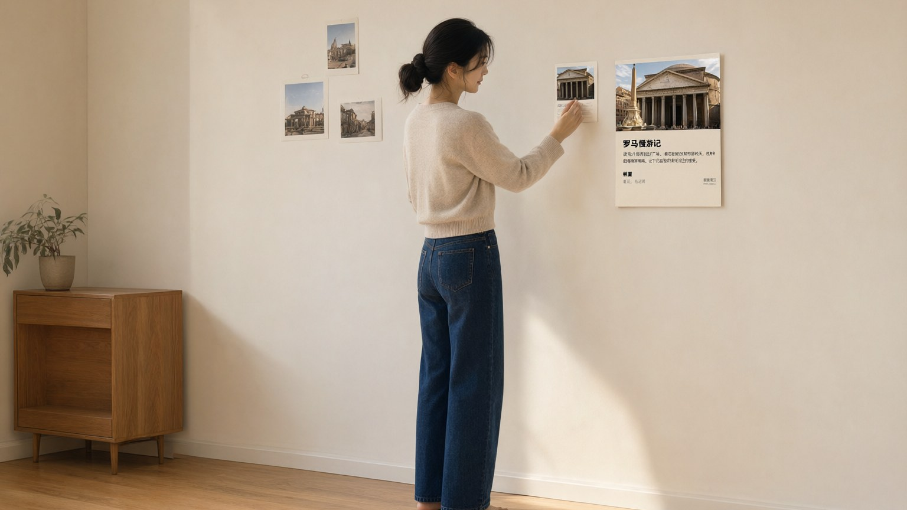
图麦笔记 · TUMARKNOTE
18 / 18
THANK YOU
看到好内容，
随手记下来。
官网 agentsbin.cn · 中英双语
微信搜索「图麦笔记」· 已上线
iPhone 原生版 · 即将上线
图麦工作室 · 赵龙飞

